Slide 1
传输层安全 SSL和SSH

Slide 2
Web
Web Server + Browser
HTTP + HTML (Hypertext)
Java +XML
Others (Web 2.0, …)

Slide 3
HTTP
Hypertext Transfer Protocol超文本传输协议
http://www.w3.org/Protocols/
HTTP 1.1 RFC 2616
HTTP 1.0 RFC 1945
HTTP 0.9
Request： GET \ POST
Response： HTTP/1.1 200 OK …
404 not found
Notes:
REQ
====
GET / HTTP/1.1
Accept: */*
Referer: http://www.sdu.edu.cn
Accept-Language: zh-cn,zh-tw;q=0.7,en;q=0.3
Accept-Encoding: gzip, deflate
User-Agent: Mozilla/4.0 (compatible; MSIE 6.0; Windows NT 5.0; .NET CLR 1.0.3705)
Host: www.view.sdu.edu.cn
Connection: Keep-Alive
RES
====
HTTP/1.1 200 OK
Date: Tue, 06 May 2003 15:18:56 GMT
Server: Apache/1.3.26 (Unix) PHP/4.1.0
Last-Modified: Tue, 06 May 2003 12:25:20 GMT
ETag: "de4003-c132-3eb7a9b0"
Accept-Ranges: bytes
Content-Length: 49458
Keep-Alive: timeout=15, max=99
Connection: Keep-Alive
Content-Type: text/html
<HTML>
<HEAD>
<TITLE>。。。</TITLE>
<META content="text/html; charset=gb2312" http-equiv=Content-Type>
<BODY>
… …
</BODY>
</HTML>

Slide 4
HTTP Implement and App
Libwww - the W3C Protocol Library
http://www.w3.org/Library/
Web Server
Apache、IIS、CERN httpd/Jigsaw、Nginx…
Web Browser
IE、Netscape/ Mozilla/ Firefox、Opera、Lynx、Chrome
Web Proxy/Cache/Filter
MS ISA、Squid、Muffi
* 基于HTTP或Web的其他众多应用

Slide 5
Web安全性
IP/TCP
HTTP
威胁
认证
消息认证、身份认证（实体）
保密性
完整性
拒绝服务
Notes:
需求：
Web是双向交互的; Web代表了形象和信誉;
上层的简单掩盖了底层的复杂;不经意的和未经训练的用户

Slide 6
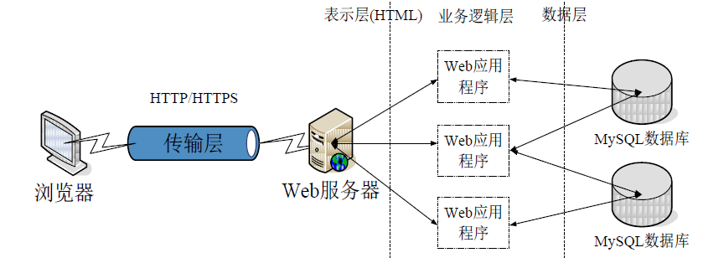
Web应用体系结构
传统C/S架构的计算→B/S架构
“痩”客户端: Browser (Web客户端)
“厚”服务器: Web服务器、Web应用程序、数据库…
通讯机制: HTTP/HTTPS

Slide 7
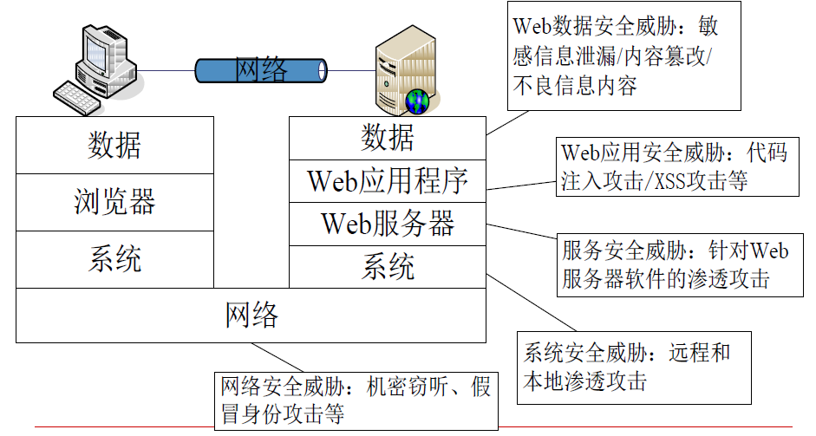
Web安全威胁（浏览器、服务器及二者之间的网络通信）
Notes:
网络渗透攻击与普通网络攻击的不同在于，普通的网络攻击只是单一类型的攻击。 例如，在普通的网络攻击事件中，攻击者可能仅仅是利用目标网络的Web服务器漏洞，入侵网站更改网页，或者在网页上挂马。也就是说，这种攻击是随机的，而其目的也是单一而简单的。 网络渗透攻击则与此不同，它是一种系统渐进型的综合攻击方式，其攻击目标是明确的，攻击目的往往不那么单一，危害性也非常严重。 例如，攻击者会有针对性地对某个目标网络进行攻击，以获取其内部的商业资料，进行网络破坏等。因此，攻击者实施攻击的步骤是非常系统的，假设其获取了目标网络中网站服务器的权限，则不会仅满足于控制此台服务器，而是会利用此台服务器，继续入侵目标网络，获取整个网络中所有主机的权限。 为了实现渗透攻击，攻击者采用的攻击方式绝不仅此于一种简单的Web脚本漏洞攻击。攻击者会综合运用远程溢出、木马攻击、密码破解、嗅探、ARP欺骗等多种攻击方式，逐步控制网络。 总体来说，与普通网络攻击相比，网络渗透攻击具有几个特性：攻击目的的明确性，攻击步骤的逐步与渐进性，攻击手段的多样性和综合性。

Slide 8
Web安全威胁对照表
 | 威胁 | 后果 | 对策
完整性 | 修改数据 | 消息丢失 | 基于密码学的完整性对策
 | 木马浏览器 | 客户端机器受控
 | 内存修改 | 易受所有其他威胁的攻击
 | 修改传送中的数据
保密性 | 窃听 | 信息失窃 | 加密
 | 窃取服务器端和浏览器端数据，及二者通信内容 | 秘密失窃
 | 窃取网络配置信息

Slide 9
Web安全威胁对照表 - 续
 | 威胁 | 后果 | 对策
拒绝服务 | 破坏用户线程 | 中断 | 难以防范和终止
 | 用假消息溢出服务器 | 干扰
 | 填满硬盘和内存 | 阻止正常工作
 | 使用DNS攻击来孤立服务器
认证 | 伪装成合法用户 | 用户错误 | 基于密码学的方法
 | 伪造数据 | 相信虚假信息

Slide 10
攻击和防范
攻击的位置
Web服务器上 属于系统安全的范畴
浏览器 …
之间的通信 SSL/TLS
方式分类
被动的偷听
主动的攻击：假冒，窜改，入侵 Burpsuit
安全手段
认证
加密
校验
实例：www.nenu.edu.cn

Slide 11
保护Web
不同层次不同的技术方法
链路层 链路加密机
网络层 IPSec/VPN
传输层 TCP+SSL、SSH
应用层 PGP，SET，SMIME…

Slide 12
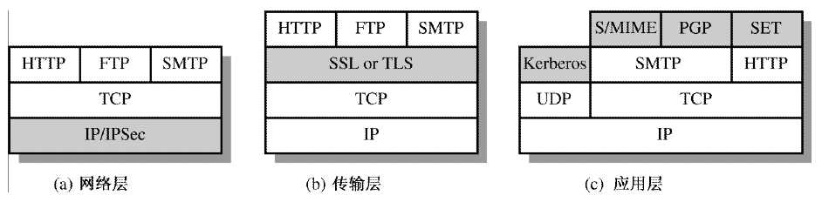
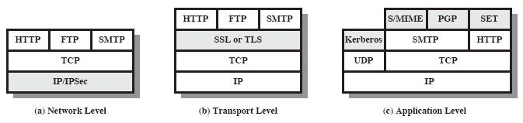
不同的安全技术位置
SSH

Slide 13
SSL
Secure Sockets Layer
背景
Netscape
http://wp.netscape.com/eng/ssl3/
保护HTTP（HTTPS）
被IETF标准化
SSL/TLS
默认端口443

Slide 14
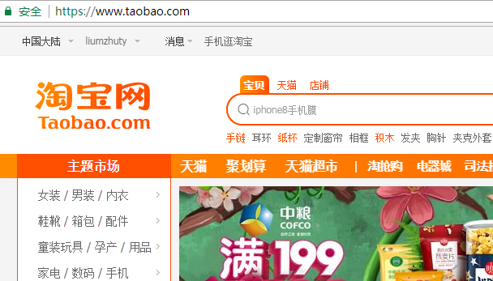
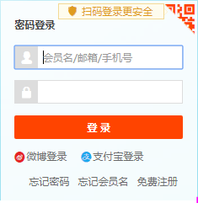

安全通信需求
安全通信：
Web Server
SSL/TLS
窃听/篡改/伪造/欺骗/抵赖
如何实现加密、认证、安全分配会话密钥(共享密钥)？
----对称密码、消息认证、公钥密码和数字签名

Slide 15
How SSL Works
A→B hi, are you Bob?
A←B yes, I am Bob
A→B hi, who are you?
A←B hi, I am Bob
A→B Hello, Bob, …
* 这样是不行的。

Slide 16
How SSL Works
(如果A事先已经有B的公钥)
A→B random-message M
A←B {random-message M}_{Bob’s-private-key}
or
A←B {Digest(M)}_{Bob’s-private-key}
// Digest即Hash函数
* 这样随便签署别人给的消息是不行的。

Slide 17
How SSL Works
A→B hi, are you Bob?
A←B Alice, This is bob,
{Digest[Alice, This is Bob]}_{Bob’s-private-key}
这样的署名容易遭受重放攻击。
这样的签名没有任何内容信息

Slide 18
How SSL Works
(公钥问题)
A→B Hello
A←B hi, I'm Bob, Bob’s-public-key
A→B Prove it
A←B Alice, This is Bob ||
{Digest [Alice, This Is Bob] }_{Bob’s-pri-key}
这样任何人都可以是Bob，只要用一对公私钥对

Slide 19
How SSL Works
证书
签发者 (the issuer)
持有者 (the subject) 公钥
时间区间等
签名

Slide 20
How SSL Works
A→B Hello A←B hi, I'm Bob, Bob’s-certificate A→B Prove it A←B Alice, This is bob ||
{Digest[Alice, This is Bob]} _{Bob’s-private-key}
A→B {SECRET}_{Bob’s-public-key} [S]
A←→B {Some More Messages}_{SECRET} [S’]
注意：存在消息[S]被篡改的可能
应该带认证保护
A→B {SECRET, MAC}_{Bob’s-public-key}

Slide 21
How SSL Works
证书的有效性
在有效期之内，用途限制，扩展项等
不在离线CRL中
签名有效
不在在线CRL中
验证签名需要签署者(CA)的公钥
CA的公钥等信息需要手工获得
CA的证书(根证书)
自签名证书，没有实际意义
但是形式上统一了，便于处理

Slide 22
SSL Specify
Transport Layer Security (TLS) Charter
http://www.ietf.org/html.charters/tls-charter.html
RFC 2246: The TLS Protocol Version 1.0
TLS/1.1 (draft)
RFC 2818: HTTP Over TLS
SSLv3安全协议(中文版).doc

Slide 23
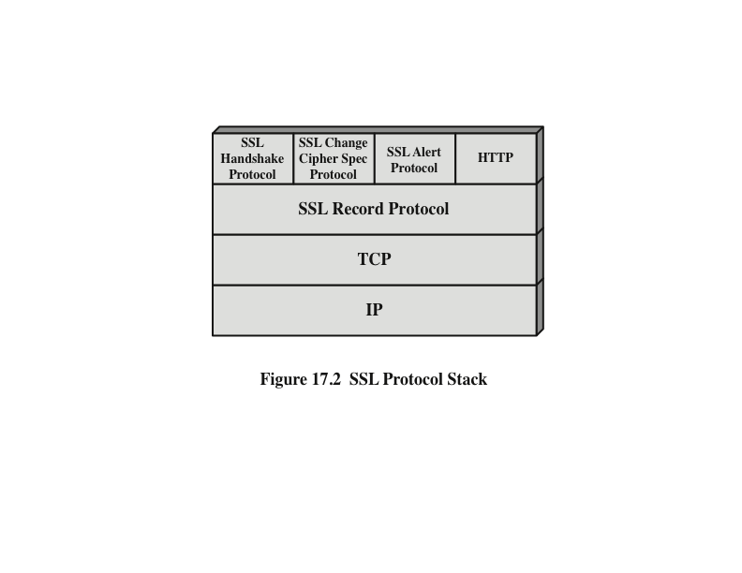
SSL分两层
HTTP FTP Telnet …
SSL Handshake SSL Change SSL Alert
Protocol Cipher Spec P Protocol
SSL Record Protocol
TCP
IP

Slide 24
SSL会话
连接是提供合适服务类型的一种传输，每个连接与一个会话相关。
会话是客户端和服务器间的关联，会话是通过握手协议创建的，定义了一组多个连接共享的密码安全参数。
会话状态参数
会话标识ID
对方证书
压缩方法
密码规范：主要是数据加密算法和计算MAC的散列算法
主密钥：课后和服务器间48字节的共享密钥
连接
服务器和客户端随机数
服务器和客户端MAC密钥
服务器和客户端加密密钥
初始向量IV
序号
Notes:
会话和连接的比喻（不完全恰当）
有A/B两个城市，需要从A运送白菜到B城 我们先建设一条公路 然后运送白菜过去，包括准备白菜和运送白菜以及返回等一系列的动作。 一条公路，可以运送0-n次的白菜 当然从A到B的公路也可能不只一条。 某一次运送白菜，可以在真正上路时才开通某一条道路 一次运送不会影响别的运送的状态

Slide 25
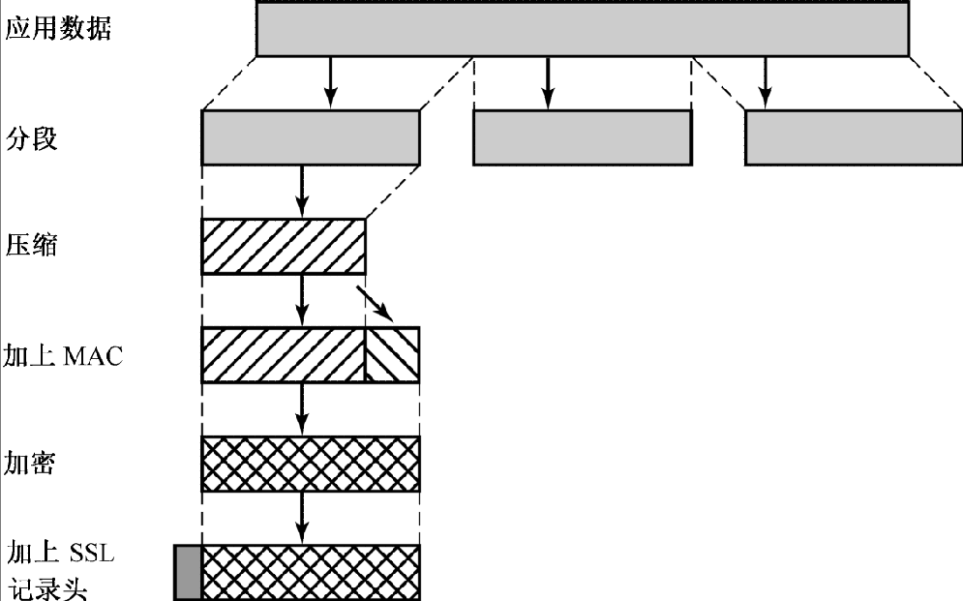
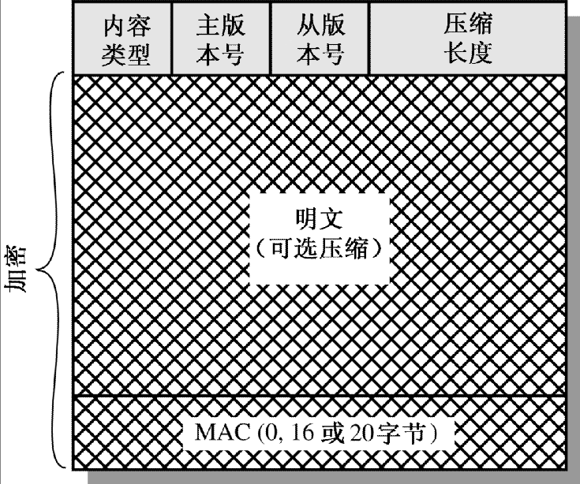
SSL记录层协议

Slide 26
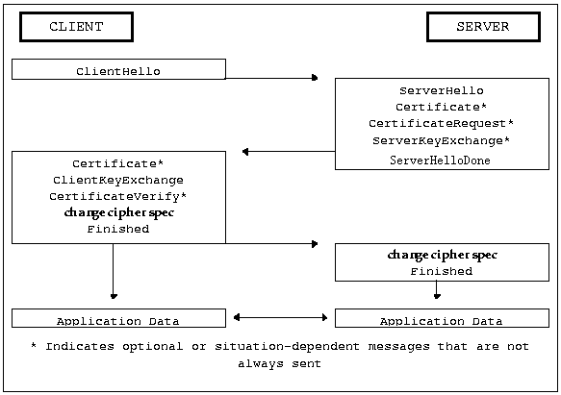
SSL握手协议
Notes:
Overview of Handshake

Slide 27
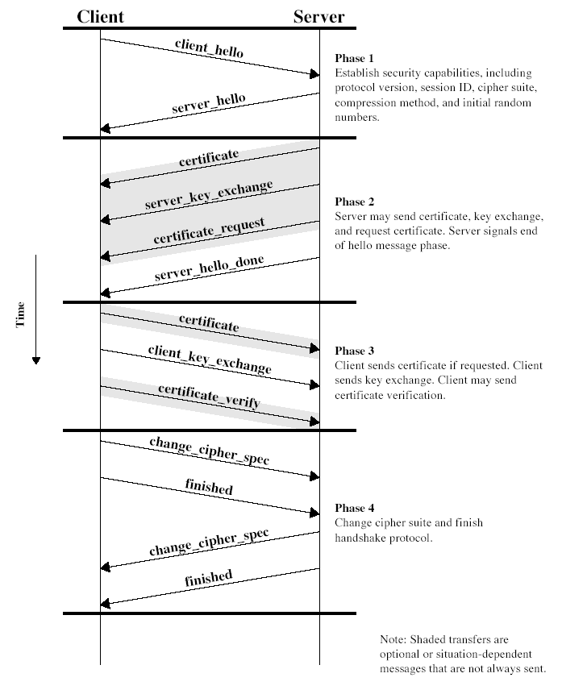
SSL握手协议

Slide 28
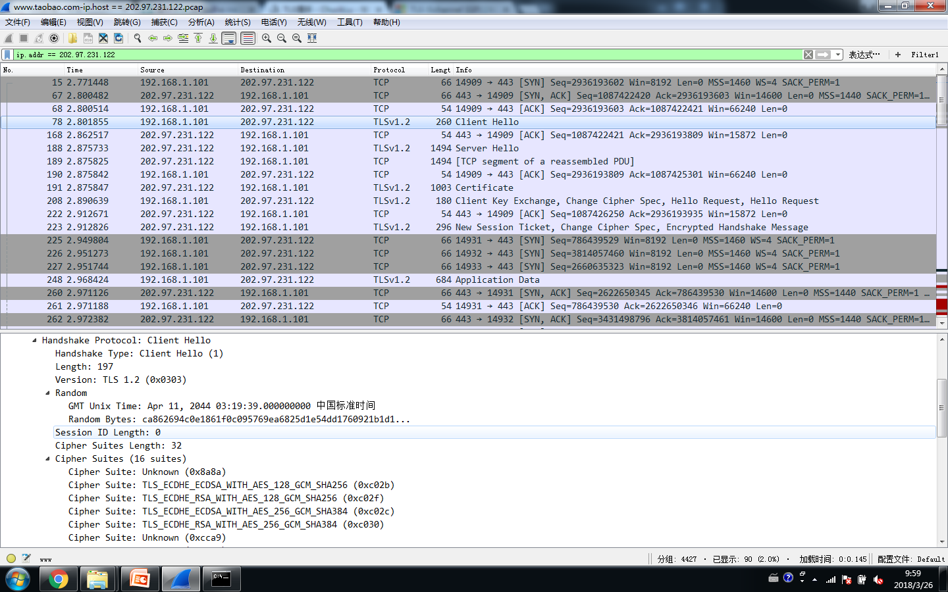

Slide 29
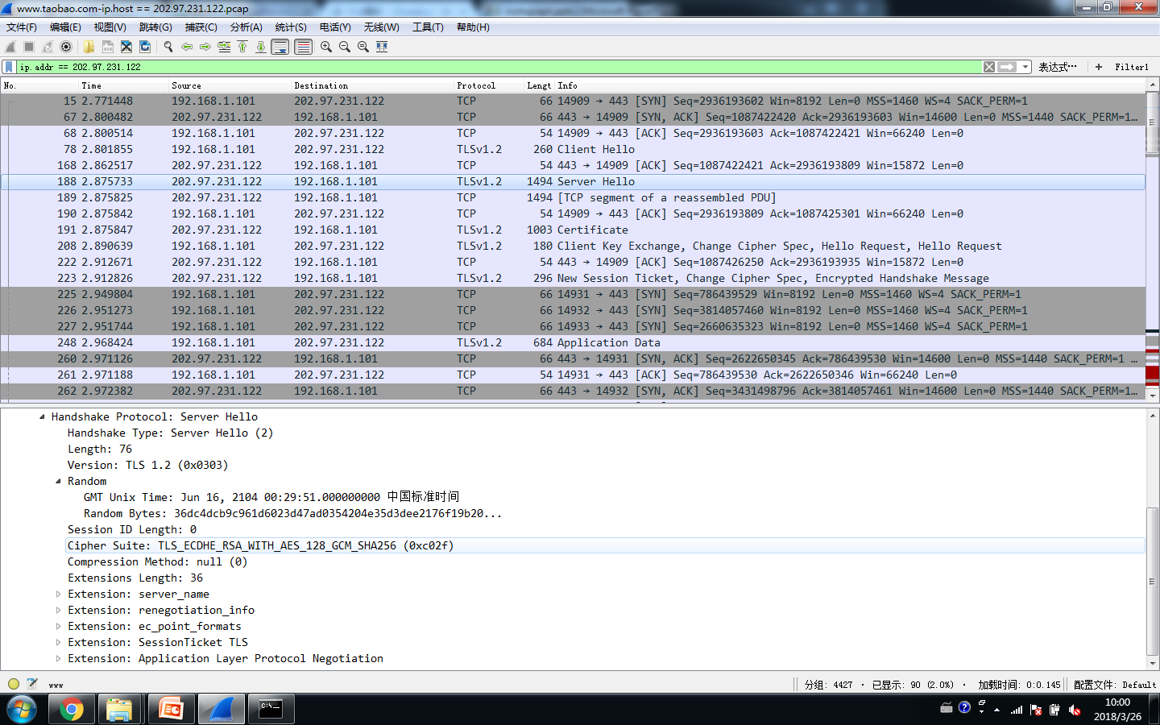

Slide 30
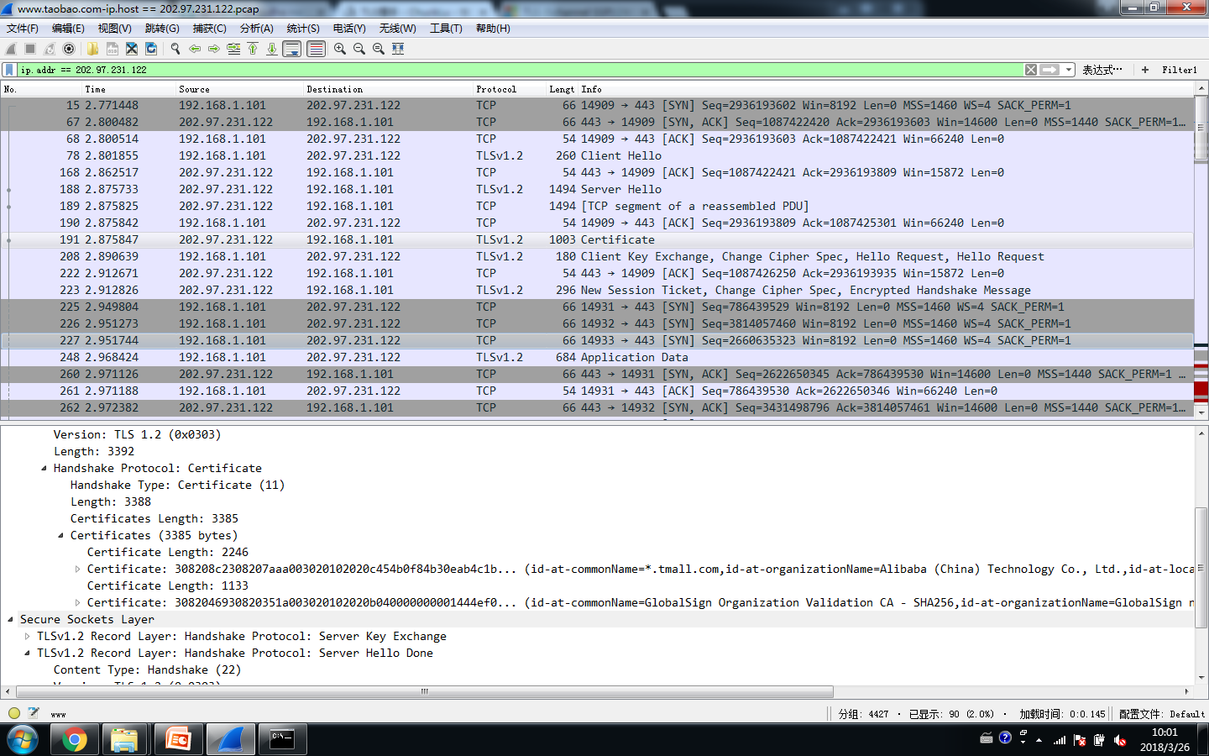

Slide 31
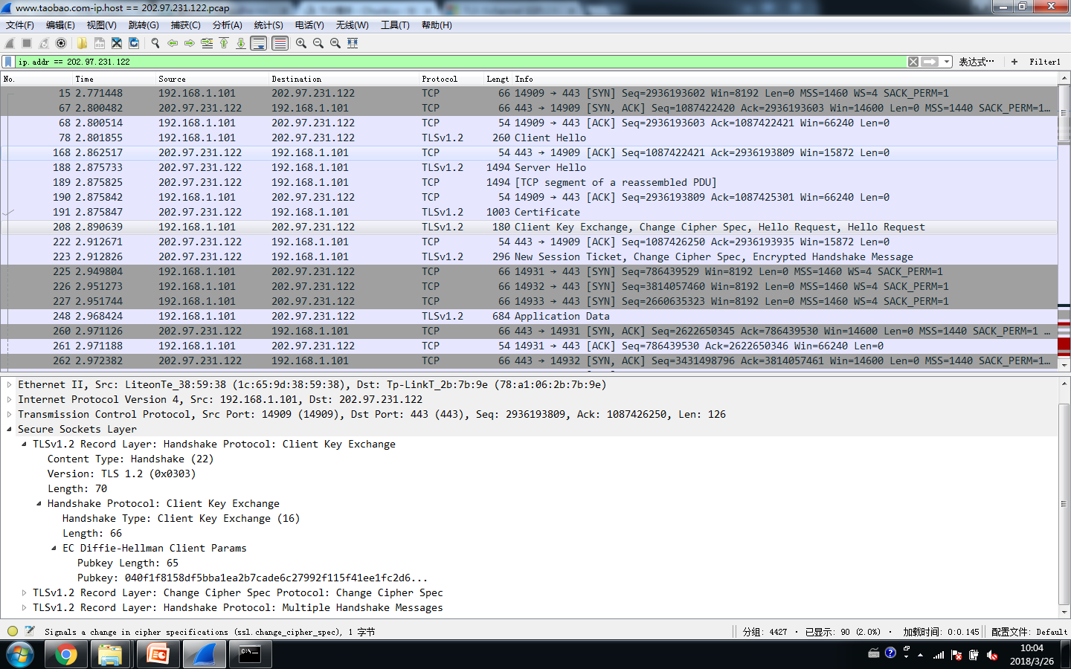
Notes:
版权归作者所有，任何形式转载请联系作者。
作者：U_U（来自豆瓣）
来源：https://www.douban.com/note/263756006/
http抓包中的tcp contiunation：
说明由于发送的HTTP对象大小超过了一个tcp数据包的MSS> 所以需要分多个包进行传输, 相应的包因此标记成"Continuation or non-HTTP traffic"字样HTTP Continuation or non-HTTP traffic 数据包使用wireshark选中任意一个Continuation包右键Follow TCP Stream就可以看到完整的HTTP通信内容PS: 在filter中会有tcp.stream eq xx的字样, 说明就是过滤出了tcp.stream == xx的包而已

Slide 32
TLS的变化
TLS 差别
版本号不同
MAC的计算，符合rfc2104
伪随机数的产生，用更少的种子产生更多的伪随机数
告警代码，多了错误处理细节
客户证书类型，适应需要
填充方法
填充长度<255

Slide 34
SSH – 安全的Shell
telnet, rlogin, rsh,…
Secure Shell (secsh)
默认端口22
SSH-1
SSH-2

Slide 35
SSH协议结构
SSH is a client-server protocol
3 个子层
传输层协议
用户认证协议
连接协议
Host key and passwd

Slide 36
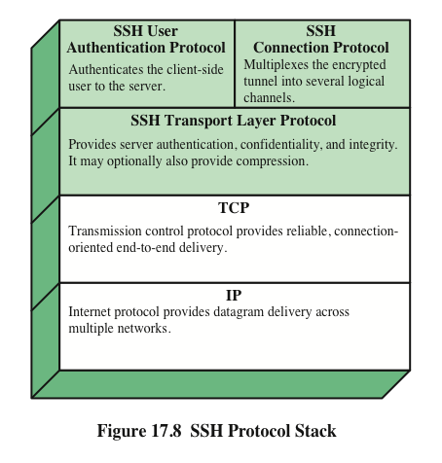

Slide 37
SSH协议组织
传输层协议：提供服务器认证、数据保密和带前向安全性（如果某密钥在一次会话中泄密了，该密钥不会影响到之前会话的安全性）的数据完整性
用户认证协议：为服务器认证用户
连接协议：在单一的底层SSH链接上提供多逻辑的通信信道

Slide 38
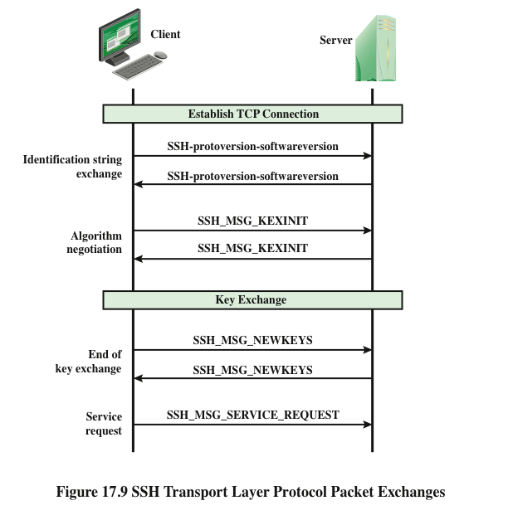
Notes:
Figure 17.9 illustrates the sequence of events in the SSH
Transport Layer Protocol. First, the client establishes a TCP connection to the
server. This is done via the TCP protocol and is not part of the Transport Layer
Protocol. Once the connection is established, the client and server exchange data,
referred to as packets, in the data field of a TCP segment.

Slide 39
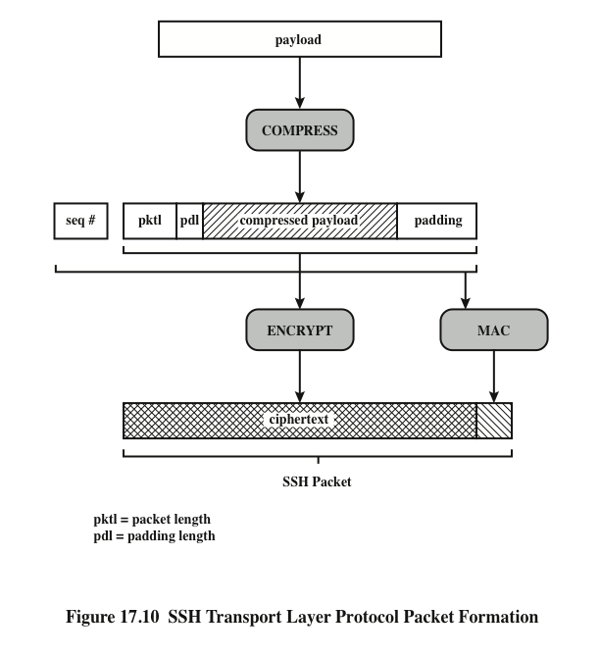
Notes:
Each packet is in the following
format (Figure 17.10).
• Packet length: Length of the packet in bytes, not including the packet length
and MAC fields.
• Padding length: Length of the random padding field.
• Payload: Useful contents of the packet. Prior to algorithm negotiation, this
field is uncompressed. If compression is negotiated, then in subsequent packets,
this field is compressed.
• Random padding: Once an encryption algorithm has been negotiated, this
field is added. It contains random bytes of padding so that that total length of
the packet (excluding the MAC field) is a multiple of the cipher block size, or
8 bytes for a stream cipher.
• Message authentication code (MAC): If message authentication has been negotiated,
this field contains the MAC value. The MAC value is computed over
the entire packet plus a sequence number, excluding the MAC field. The sequence
number is an implicit 32-bit packet sequence that is initialized to zero
for the first packet and incremented for every packet. The sequence number is
not included in the packet sent over the TCP connection.
Once an encryption algorithm has been negotiated, the entire packet (excluding
the MAC field) is encrypted after the MAC value is calculated.
The SSH Transport Layer packet exchange consists of a sequence of steps
(Figure 17.9).

Slide 40
SSH
Authentication Method
publickey
password
Publickey
把公钥 事先给对方
Password
使用主机RSA公钥建立安全通道
首次访问免认证

